Slide 1
TRƯỜNG TIỂU HỌC ……
CHÀO MỪNG QUÝ THẦY CÔ
VỀ DỰ GIỜ THĂM LỚP
Môn Tự nhiên và Xã hội lớp 3
BÀI 13: CÁC BỘ PHẬN CỦA ĐỘNG VẬT VÀ CHỨC NĂNG CỦA CHÚNG (T2)
Giáo viên:……………………………………
Lớp: 3

Slide 2
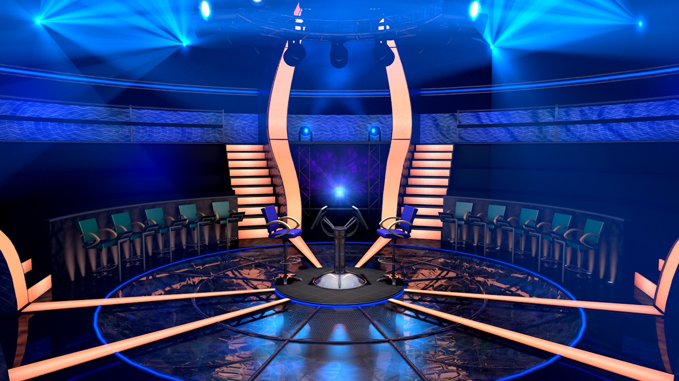
Câu hỏi số 4
Câu hỏi số 3
Câu hỏi số 2
Câu hỏi số 1

Slide 3
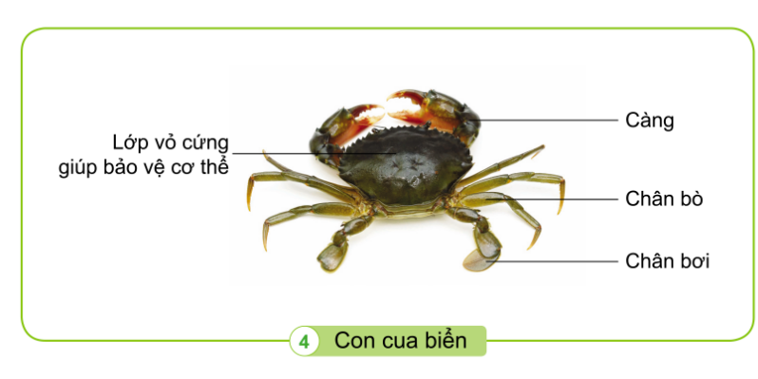
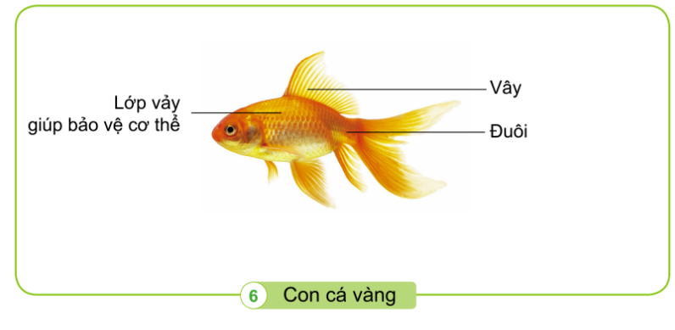
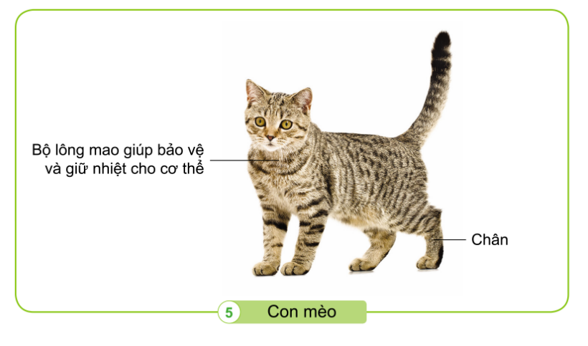
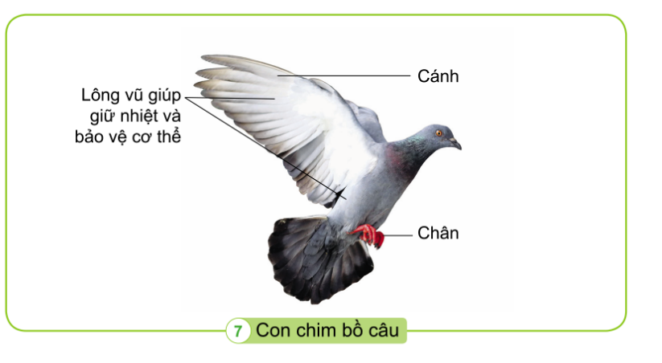
Thứ……ngày…..tháng…..năm…….
TỰ NHIÊN VÀ XÃ HỘI
Bài 13: CÁC BỘ PHẬN CỦA ĐỘNG VẬT VÀ CHỨC NĂNG CỦA CHÚNG (T2)
1. Nhận xét, so sánh đặc điểm lớp bao phủ và cơ quan di chuyển của các con vật.
Hình 4: Con cua biển.
Hình 5: Con mèo.
Hình 6: Con cá vàng.
Hình 7: Con chim bồ câu.

Slide 4
Thứ……ngày…..tháng…..năm…….
TỰ NHIÊN VÀ XÃ HỘI
Bài 13: CÁC BỘ PHẬN CỦA ĐỘNG VẬT VÀ CHỨC NĂNG CỦA CHÚNG (T2)
1. Nhận xét, so sánh đặc điểm lớp bao phủ và cơ quan di chuyển của các con vật.
Em hiểu thế nào là lớp bao phủ?
Lớp bao phủ là bộ phận bao quanh ngoài cùng của mỗi con vật.
Thế nào là cơ quan di chuyển?
Cơ quan di chuyển là một hay nhiều bộ phận giúp con vật di chuyển đến cơ thể đến vị trí mong muốn.

Slide 5
Thứ……ngày…..tháng…..năm…….
TỰ NHIÊN VÀ XÃ HỘI
Bài 13: CÁC BỘ PHẬN CỦA ĐỘNG VẬT VÀ CHỨC NĂNG CỦA CHÚNG (T2)
1. Nhận xét, so sánh đặc điểm lớp bao phủ và cơ quan di chuyển của các con vật ( Làm việc nhóm 4).
Đặc điểm | Con cua biển | Con mèo | Con cá vàng | Con chim bồ câu
Lớp bao phủ
Cơ quan di chuyển
Vỏ cứng
Lông mao
Vảy
Lông vũ
Chân bò và chân bơi
Chân
Vây
Chân và cánh

Slide 6
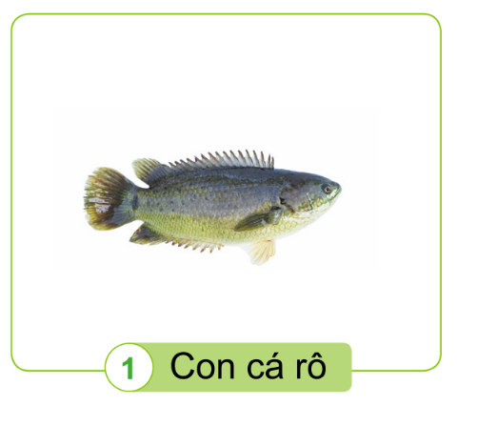
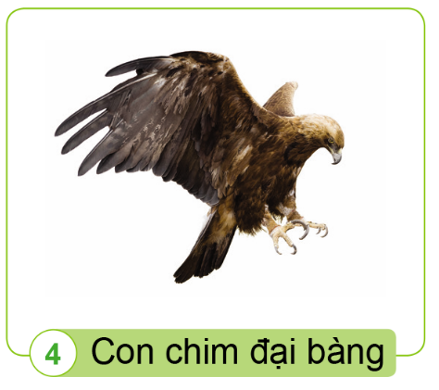
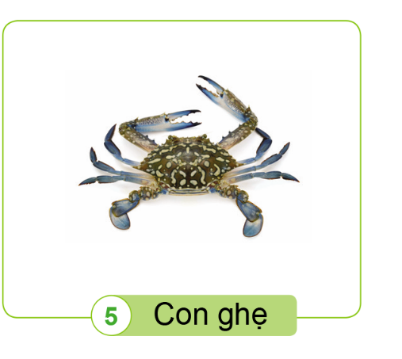
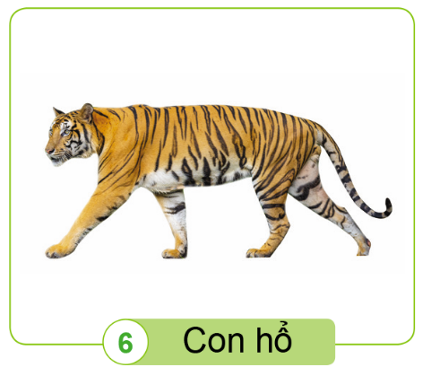
Thứ……ngày…..tháng…..năm…….
TỰ NHIÊN VÀ XÃ HỘI
Bài 13: CÁC BỘ PHẬN CỦA ĐỘNG VẬT VÀ CHỨC NĂNG CỦA CHÚNG (T2)
2. Quan sát hình các con vật và so sánh đặc điểm bên ngoài của chúng

Slide 7
Thứ……ngày…..tháng…..năm…….
TỰ NHIÊN VÀ XÃ HỘI
Bài 13: CÁC BỘ PHẬN CỦA ĐỘNG VẬT VÀ CHỨC NĂNG CỦA CHÚNG (T2)
2. Quan sát hình các con vật và so sánh đặc điểm bên ngoài của chúng
Đặc điểm | Con cá rô | Con chim đại bàng | Con ghẹ | Con hổ
Lớp bao phủ
Cơ quan di chuyển
Vảy
Lông vũ
Vỏ cứng
Lông mao
Vây
Chân và cánh
Chân và càng
Chân

Slide 8
Thứ……ngày…..tháng…..năm…….
TỰ NHIÊN VÀ XÃ HỘI
Bài 13: CÁC BỘ PHẬN CỦA ĐỘNG VẬT VÀ CHỨC NĂNG CỦA CHÚNG (T2)
2. Quan sát hình các con vật và so sánh đặc điểm bên ngoài của chúng
- Lớp bao phủ ở các loài động vật khác nhau thì khác nhau. Cơ thể nhiều loài cá như cá chép, cá rô phi, cá vàng,… được vảy bao phủ; Cơ thể của loài chim như gà, vịt, bồ câu,…được lông vũ bao phủ; Cơ thể nhiều loài thú như chó, mèo, bò, lợn,… được lông mao bao phủ; Cơ thể tôm, cua được lớp vở cứng bao phủ, …
- Cơ quan di chuyển của các loài động vật khác nhau thì khác nhau: Cá bơi bằng vây và đuôi; Các loài thú như chó, mèo, trâu, bò, gà, lợn,… đi bằng chân; Nhiều loài chim có cả chân để đi và cánh để bay.

Slide 9
Thứ……ngày…..tháng…..năm…….
TỰ NHIÊN VÀ XÃ HỘI
Bài 13: CÁC BỘ PHẬN CỦA ĐỘNG VẬT VÀ CHỨC NĂNG CỦA CHÚNG (T2)
3. Luyện tập:
Nối cột tên con vật với cơ quan di chuyển và lớp bao phủ cơ thể cho phù hợp.
Lớp bao phủ
Tên con vật
Cơ quan di chuyển
Vỏ cứng
Con cá chép
Chân
Lông mao
Con cua
Chân và cánh
Vảy
Con chim bồ câu
Vây và đuôi
Lông vũ
Con mèo
Chân và càng

Slide 10
Thứ……ngày…..tháng…..năm…….
TỰ NHIÊN VÀ XÃ HỘI
Bài 13: CÁC BỘ PHẬN CỦA ĐỘNG VẬT VÀ CHỨC NĂNG CỦA CHÚNG (T2)
Mỗi bộ phận cơ thể động vật có chức năng riêng: lớp bao phủ bảo vệ cơ thể, chân, vây, cánh,… giúp di chuyển. Động vật di chuyển bằng nhiều cách khác nhau.

Slide 11
XIN CHÂN THÀNH CẢM ƠN
QUÝ THẦY CÔ GIÁO VÀ CÁC EM

